Slide 1
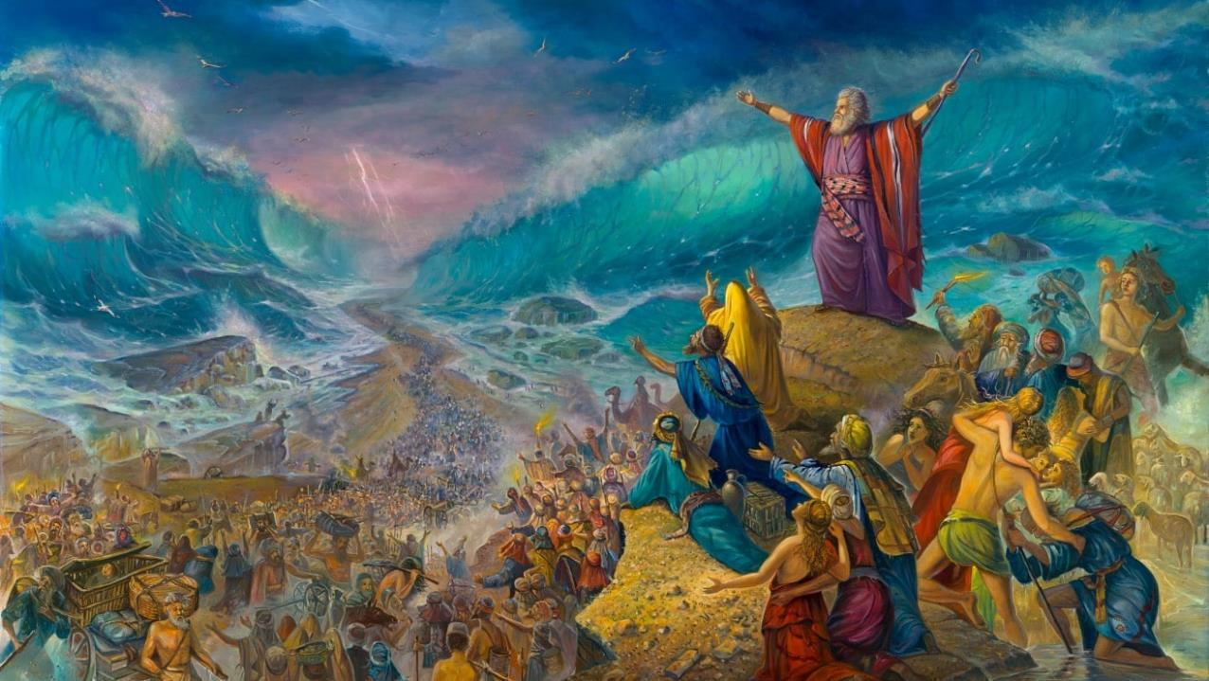
MELEWATI
LAUT MERAH
Lesson 6 for August 9, 2025

Slide 2
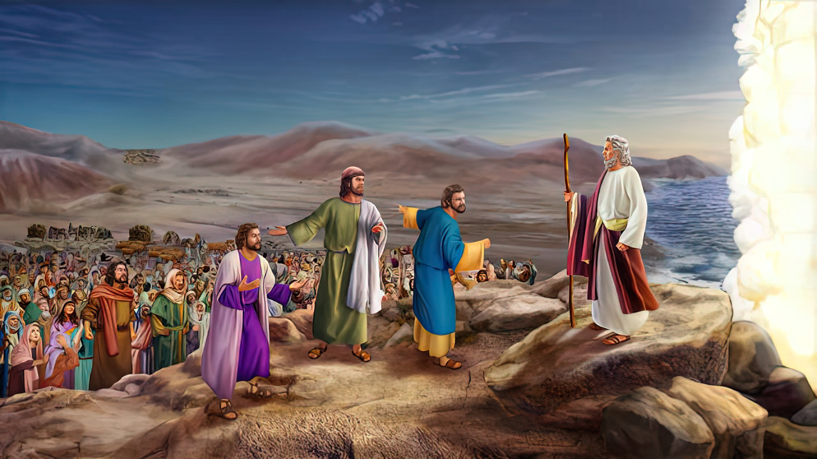
“Tetapi berkatalah Musa kepada bangsa itu: "Janganlah takut, berdirilah tetap dan lihatlah keselamatan dari TUHAN, yang akan diberikan-Nya hari ini kepadamu; sebab orang Mesir yang kamu lihat hari ini, tidak akan kamu lihat lagi untuk selama-lamanya. TUHAN akan berperang untuk kamu, dan kamu akan diam saja.” Keluaran 14:13, 14

Slide 3

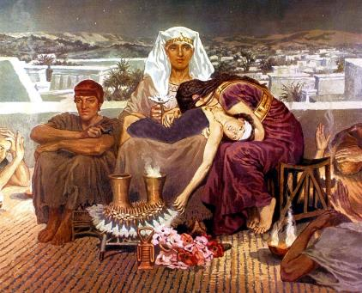

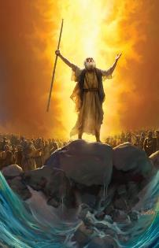
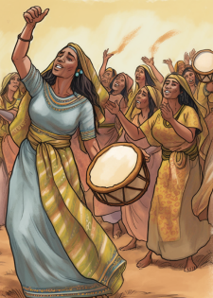


Allah telah memperingatkan sejak awal bahwa eksodus dari Mesir akan melibatkan kematian—atau setidaknya ancaman kematian—anak sulung Firaun (Keluaran 4:22-23).
Untuk menghindari kematian anak sulung dan agar dapat memimpin mereka keluar dari Mesir, Allah telah meminta mereka untuk melakukan suatu tindakan iman: ritual Paskah. Kini, ketika Ia memimpin mereka ke jalan buntu, tibalah saatnya untuk mengambil langkah iman yang kedua: untuk terus maju.
Setelah menyeberangi Laut Merah, akhirnya terbebas dari perbudakan di Mesir, Israel pun menyanyikan pujian bagi Sang Pembebas.
Eksodus dari Mesir:
Silakan pergi! (Keluaran 12:31-36)
Pengudusan Anak Sulung (Keluaran 13:1-16)
Penyeberangan Laut Merah:
Terjebak di Gurun (Keluaran 13:17-14:12)
Jalan setapak di laut (Keluaran 14:13-31)
Perayaan:
Nyanyian Musa (Keluaran 15:1-21)

Slide 4
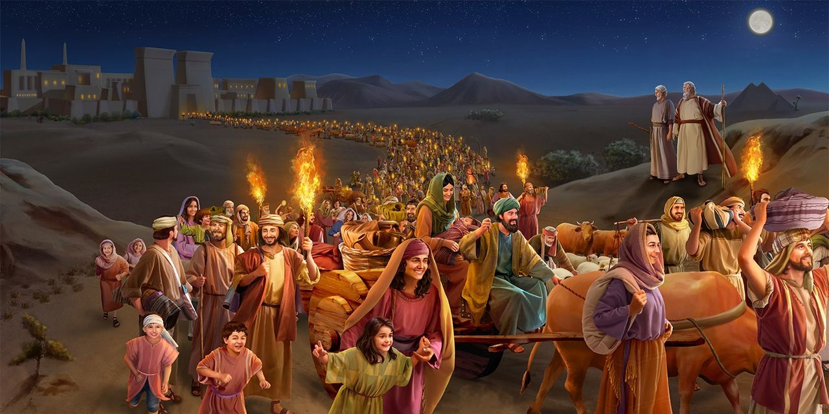
EKSODUS DARI MESIR

Slide 5


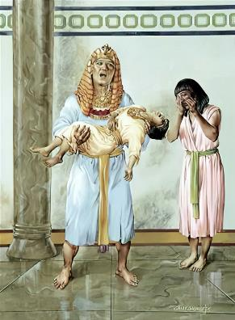
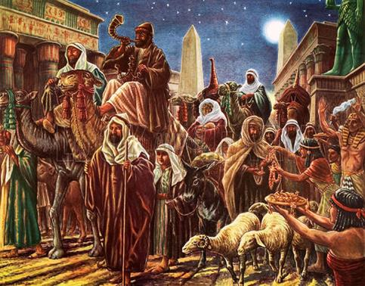
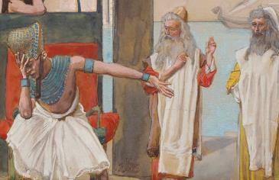
SILAKAN PERGI!
“Orang Mesir juga mendesak dengan keras kepada bangsa itu, menyuruh bangsa itu pergi dengan segera dari negeri itu, sebab kata mereka: "Nanti kami mati semuanya.” (Keluaran 12:33)
Seluruh Mesir menjadi sunyi sepi, “sebab tidak ada rumah yang tidak kematian” (Kel 12:30). Izin Firaun bagi Israel untuk pergi datang terlambat.
Dengan frasa “Dan pohonkanlah juga berkat bagiku” (Kel 12:32), Firaun mengungkapkan perasaan seluruh rakyatnya: jangan biarkan hal lain terjadi pada kami!
Itu bukanlah ungkapan penyesalan yang tulus atas kesalahannya, melainkan keinginan agar kebinasaan itu berhenti.
Ketika Israel menuntut pembayaran atas tahun-tahun pelayanan mereka, orang Mesir “memenuhi permintaan mereka” (Kel 12:36). Dengan cara ini, Allah memastikan bahwa anak sulung-Nya akan meninggalkan Mesir dengan selamat—dan dengan tangan-Nya yang penuh.

Slide 6

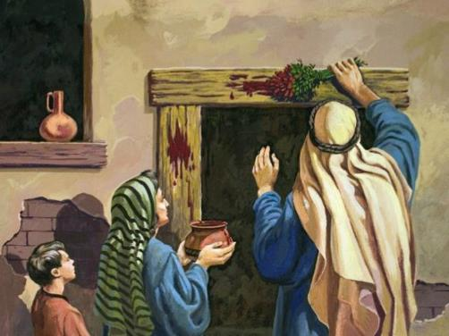
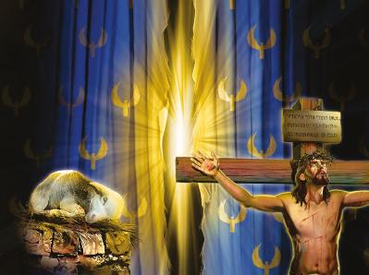
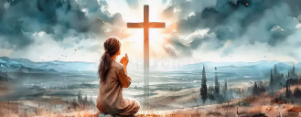
PENGUDUSAN ANAK SULUNG
“Kuduskanlah bagi-Ku semua anak sulung, semua yang lahir terdahulu dari kandungan pada orang Israel, baik pada manusia maupun pada hewan; Akulah yang empunya mereka.” (Keluaran 13:2)
Bagaimana anak sulung dikuduskan?
Mereka dikuduskan melalui kematian. Setiap anak sulung harus mati. Namun, telah disediakan tempat bagi anak sulung tersebut, sehingga ada pribadi lain yang akan mati menggantikannya.
Perhatikan hubungan ini: Israel adalah anak sulung Allah (Kel 4:22); Gereja saat ini adalah Israel rohani (Gal 6:16); oleh karena itu, kita semua harus mati untuk dikuduskan bagi Allah; tetapi ada Pribadi yang telah mati menggantikan kita.
Yesus, “Anak Domba Allah” (Yoh 1:29), mati agar siapa pun yang mengoleskan darah-Nya di pintu hatinya tidak akan mati, melainkan beroleh HIDUP KEKAL.
Allah telah melakukan bagian-Nya. Adalah tanggung jawab kita untuk membiarkan diri kita diselimuti oleh darah penebusan-Nya.

Slide 7
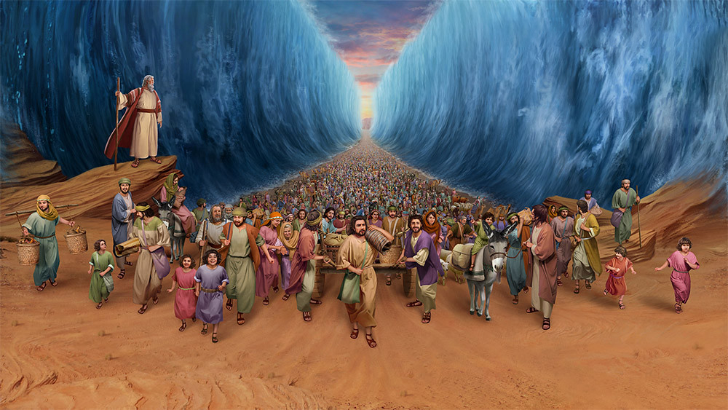
PENYEBRANGAN LAUT MERAH

Slide 8
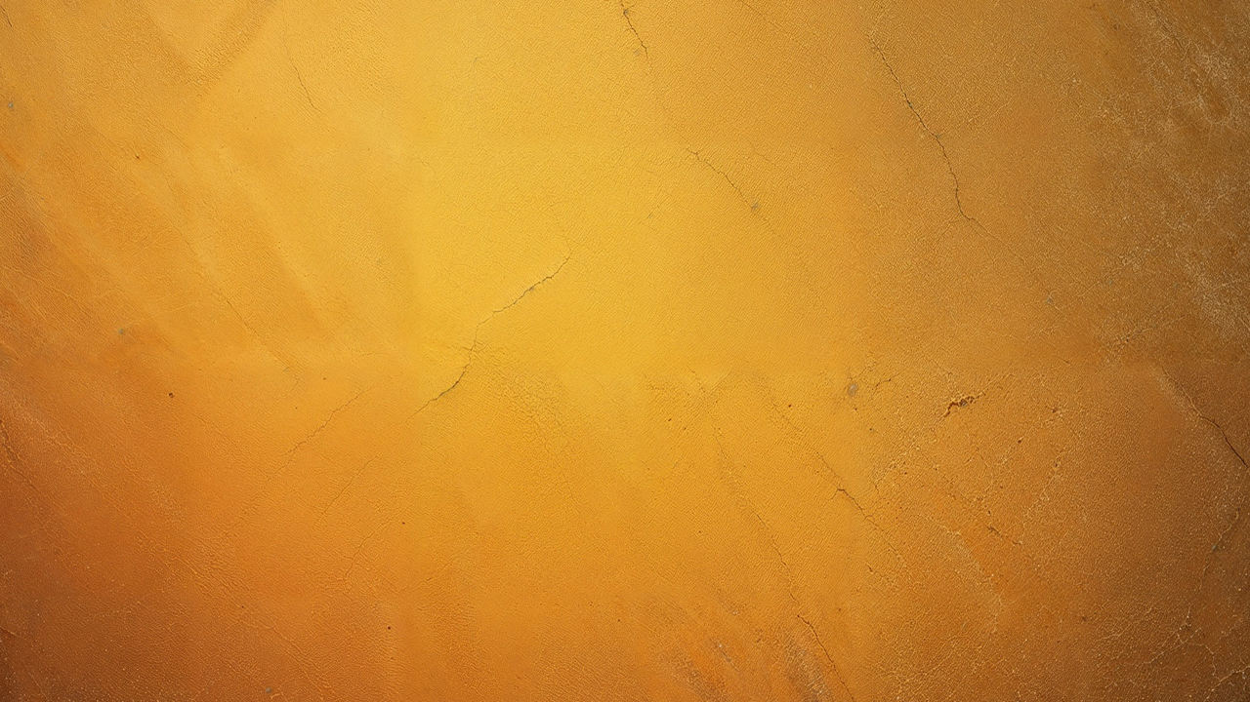

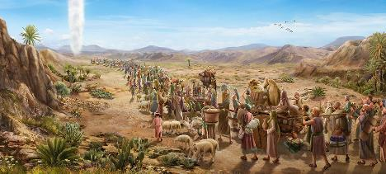
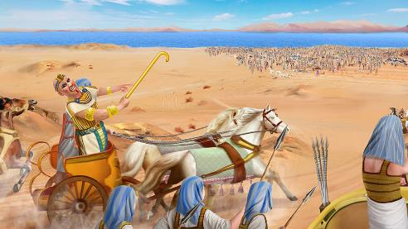
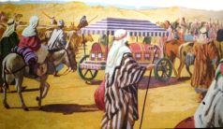
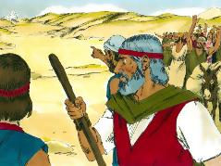
TERJEBAK DI GURUN
“Maka Firaun akan berkata tentang orang Israel: Mereka telah sesat di negeri ini, padang gurun telah mengurung mereka.” (Keluaran 14:3)
Dengan izin Firaun, Israel keluar “siap berperang” (Kel 13:18). Namun, Allah tidak ingin mereka menghadapi perang, jadi Dia memimpin mereka berkeliling (Kel 13:17).
Sementara itu, Firaun menyesal telah bertobat dan mengejar Israel (Kel 14:5). Israel kini terjebak di padang gurun, tanpa jalan keluar (Kel 14:2-3, 9).
Sebagai tindakan iman, mereka membawa sarkofagus Yusuf (Kel 13:19). Lebih jauh lagi, Allah membimbing mereka secara ajaib (Kel 13:21).
Namun, saat melihat pasukan Firaun, iman mereka runtuh total (Kel 14:10-12). Betapa cepatnya mereka melupakan mukjizat yang telah mereka alami! Mungkinkah ini terjadi pada kita juga?
“Ingatlah perbuatan-perbuatan ajaib yang dilakukan-Nya” (1 Taw 16:12)

Slide 9

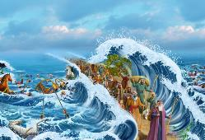
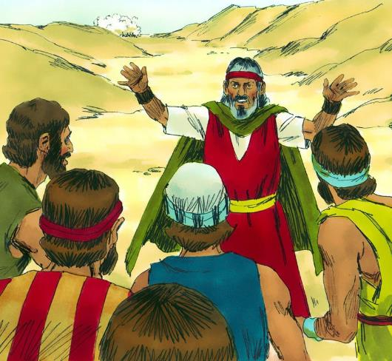
JALAN SETAPAK DI LAUT
“Tetapi berkatalah Musa kepada bangsa itu: "Janganlah takut, berdirilah tetap dan lihatlah keselamatan dari TUHAN, yang akan diberikan-Nya hari ini kepadamu; sebab orang Mesir yang kamu lihat hari ini, tidak akan kamu lihat lagi untuk selama-lamanya. TUHAN akan berperang untuk kamu, dan kamu akan diam saja.” (Keluaran 14:13-14)
Menghadapi ketidakpercayaan umat, Musa mendorong mereka untuk percaya kepada Allah (Kel 14:13-14):
“Janganlah takut”
Langkah pertama untuk meraih kemenangan adalah percaya kepada Allah.
“Berdirilah tetap”
Kita harus tetap sabar di tempat kita, tanpa bersungut-sungut.
“Lihatlah keselamatan”
Jika kita membiarkan Allah membimbing kita, kemenangan terjamin.
“TUHAN akan berperang untuk kamu”
Allah berperang bagi kita melawan Setan dan dosa. Kalvari adalah bukti terbesarnya.

Slide 10

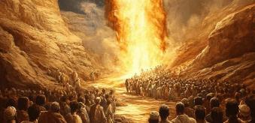
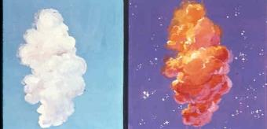
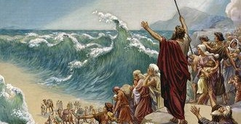
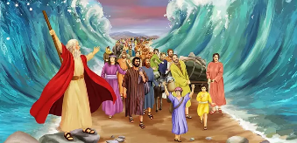
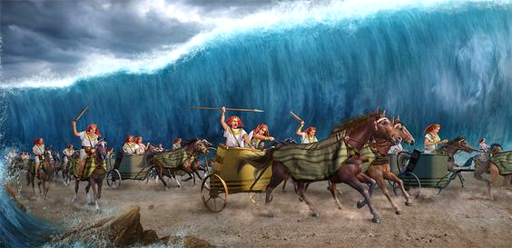
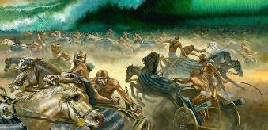
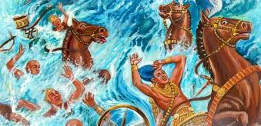
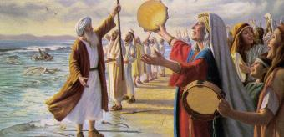
JALAN SETAPAK DI LAUT
Allah hanya memberi satu perintah kepada umat-Nya: “jalan terus” (Keluaran 14:15). Sejak saat itu, hal yang tak terduga dimulai (Keluaran 14:19-31):
Malaikat Allah dan tiang awan berdiri di antara perkemahan Israel dan perkemahan orang Mesir.
Pada malam hari, tiang itu menjadi kegelapan bagi orang Mesir, dan terang bagi orang Israel.
Musa mengangkat tongkatnya dan laut terbelah sehingga Israel dapat menyeberang di tanah kering.
Israel memasuki laut, dengan air sebagai tembok di kanan dan kiri mereka.
Orang Mesir juga memasuki laut.
Saat fajar, Allah membalikkan keadaan orang Mesir.
Saat mereka mencoba mundur, laut kembali ke jalurnya, membinasakan seluruh pasukan.
Dari tepi laut, Israel menyaksikan kemenangan itu, dan mereka percaya kepada Allah dan Musa.

Slide 11
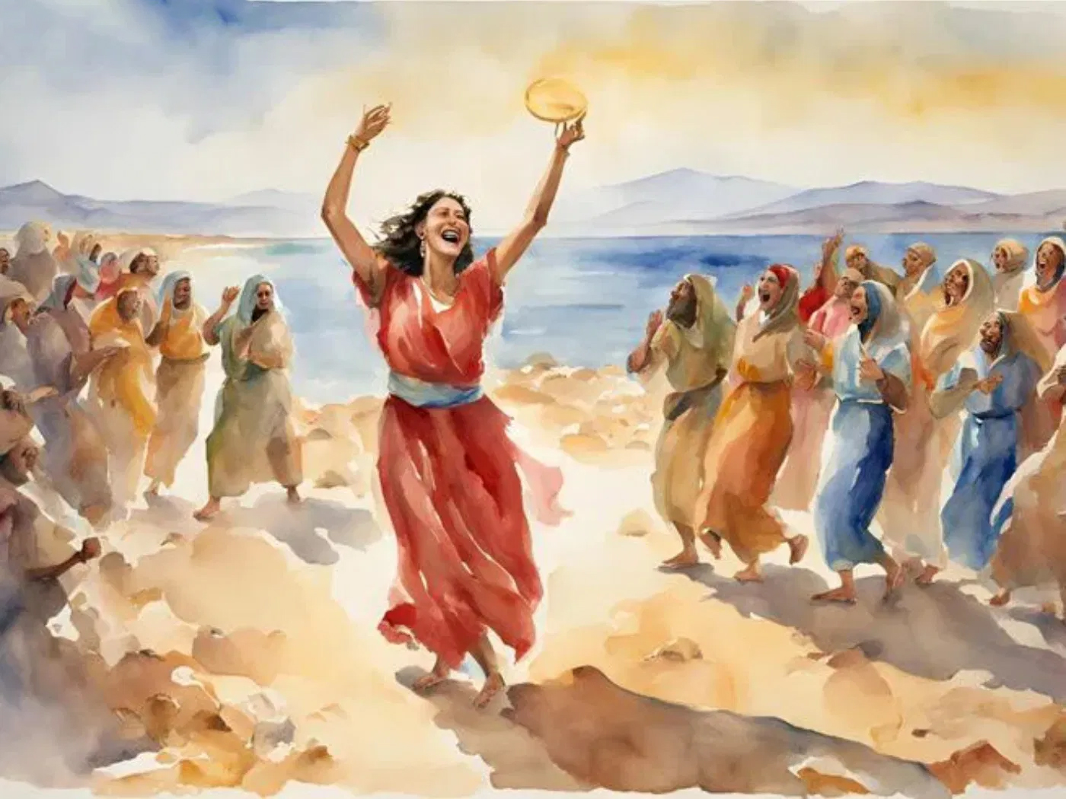
PERAYAAN

Slide 12


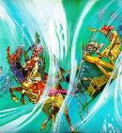
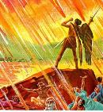
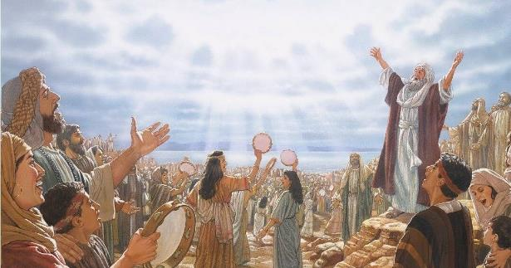
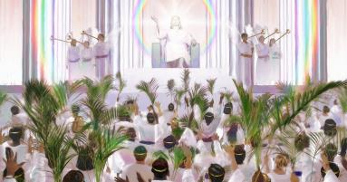
NYANYIAN MUSA
“Dan mereka menyanyikan nyanyian Musa, hamba Allah, dan nyanyian Anak Domba, bunyinya: "Besar dan ajaib segala pekerjaan-Mu, ya Tuhan, Allah, Yang Mahakuasa! Adil dan benar segala jalan-Mu, ya Raja segala bangsa!” (Wahyu 15:3)
Melihat apa yang telah terjadi, Musa memimpin Israel dalam nyanyian pujian, sementara Miryam menyahuti dengan paduan suara, bersama para perempuan (Kel 15:1, 20-21).
Dalam nyanyian ini, tidak disebutkan apa yang telah dilakukan Israel. Nyanyian ini tidak hanya memuji Allah karena telah menghancurkan musuh (Kel 15:6), tetapi juga dikagumi atas perbuatannya (Kel 15:11). Reaksi orang-orang yang mendengar apa yang telah terjadi diumumkan (Kel 15:14).
Lebih lanjut, apa yang akan Allah lakukan diumumkan: “Engkau membawa mereka dan Kaucangkokkan mereka di atas gunung milik-Mu sendiri” (Kel 15:17).
Ketika penghakiman Allah telah dinyatakan, dan kejahatan serta penindasan telah diberantas, orang-orang tebusan dari bangsa-bangsa akan memuji-Nya atas penghakiman yang adil itu, menyanyikan nyanyian Musa dan Anak Domba (Wahyu 15:3).

Slide 13

“Dalam membebaskan jiwa kita dari belenggu dosa, Allah telah mengerjakan bagi kita pembebasan yang lebih besar daripada pembebasan orang Ibrani di Laut Merah. Seperti pasukan Ibrani, kita hendaknya memuji Allah dengan sepenuh hati, jiwa, dan suara hati atas “karya-karya-Nya yang ajaib bagi anak-anak manusia.” Mereka yang merenungkan belas kasihan Allah yang besar, dan tidak mengabaikan karunia-karunia-Nya yang lebih kecil, akan mengenakan ikat pinggang sukacita dan bermusik dalam hati mereka bagi Allah. Berkat-berkat yang kita terima setiap hari dari tangan Allah, dan di atas segalanya, kematian Yesus yang mendatangkan kebahagiaan dan surga dalam jangkauan kita, hendaknya menjadi tema untuk senantiasa bersyukur.”
EGW (Conflict and Courage, March 28)

